Slide 1
L’essai RECOVERY
Formation à la randomisation dans l’UE
V2.0 2024-12-03

Slide 2
Randomisation
La randomisation ne doit pas nécessairement être effectuée par la personne qui a recueilli le consentement
La randomisation doit être effectuée en ligne et est accessible via la page du pays concerné à l’adresse www.recoverytrial.net
Suivez les liens pour « Randomisation » et connectez-vous au système
La brochure d’information du participant et le formulaire de consentement peuvent également être téléchargés à partir de la page du pays si nécessaire

Slide 3
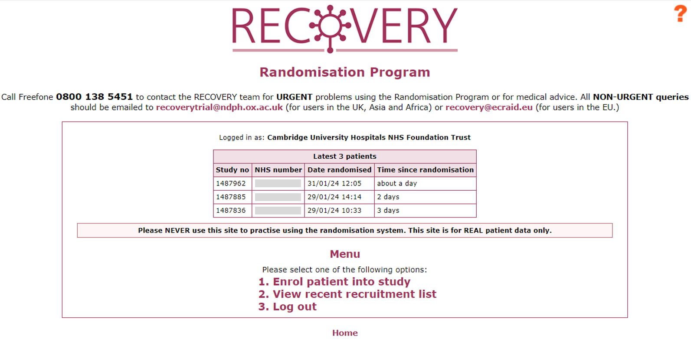
Randomisation
Pour inscrire un nouveau participant, cliquez sur « Inscrire le patient à l’étude »
À partir de la page d’accueil, vous pouvez également accéder à une liste de recrutement pour votre site.

Slide 4
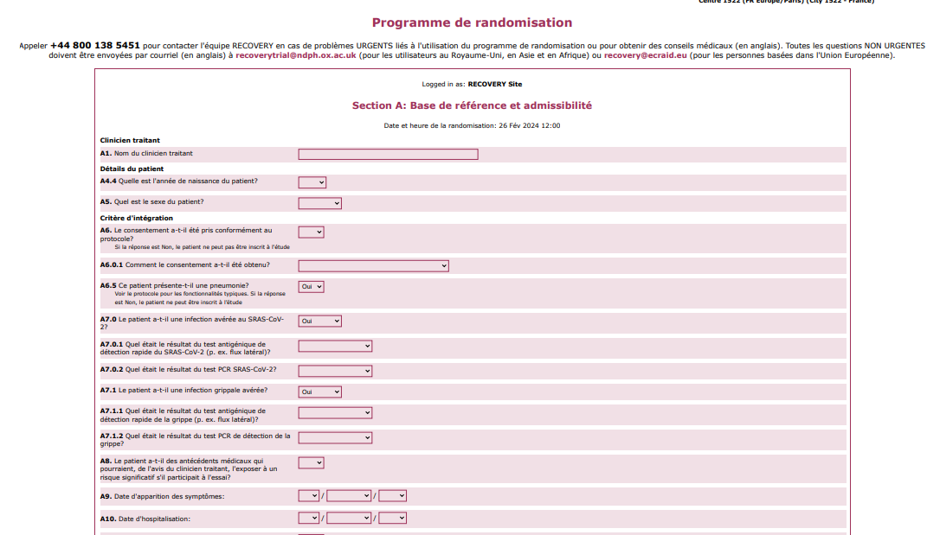
Randomisation
Médecin traitant du patient
Les critères d’éligibilité sont confirmés sur le formulaire

Slide 5
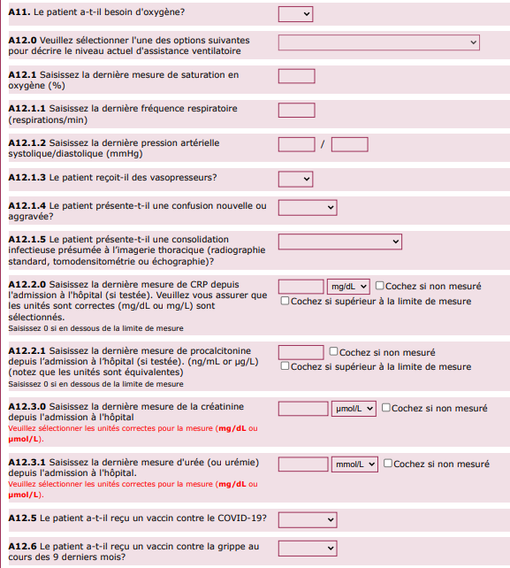
Randomisation
Observations cliniques les plus récentes effectuées dans le cadre des soins de routine
Résultats des examens effectués dans le cadre des soins de routine (ces examens ne sont pas effectués pour l’essai, donc s’ils n’ont pas été effectués, cliquez simplement sur « non mesuré/non pris »).
Faites attention aux unités des résultats de laboratoire, car elles varient d’un site à l’autre.

Slide 6
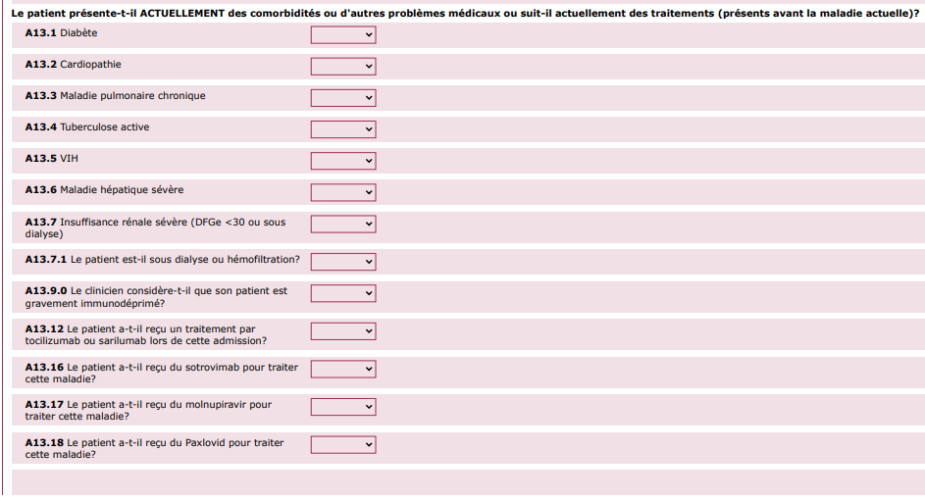
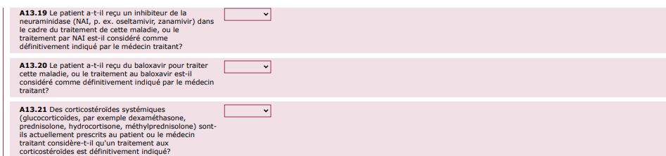
Randomisation
Nécessitant des soins spécialisés continus
Si un traitement est considéré comme indiqué, le patient ne peut pas entrer dans la comparaison correspondante

Slide 7
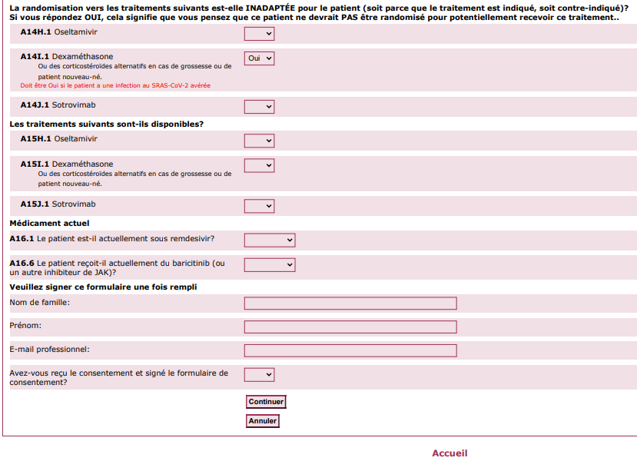
Randomisation
Pertinence de chaque comparaison. Veuillez lire attentivement la formulation :
- Si le patient n’est PAS adapté à la comparaison, la réponse doit être « Oui ».
- Si le patient convient pour la comparaison, la réponse doit être « Non ».
Disponibilité du traitement de l’étude sur votre site (ne sélectionnez « Non » que si vous avez entendu dire qu’un traitement spécifique n’était pas disponible).
Si vous n’avez pas signé le formulaire de consentement, indiquez le nom de la personne qui l’a fait.
Lorsque le formulaire est complet, cliquez sur « Continuer ».

Slide 8
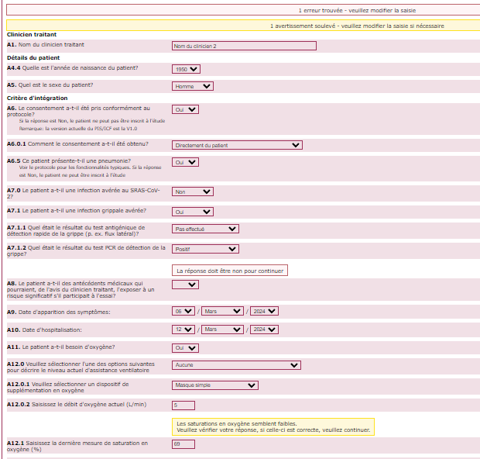
Randomisation
Après avoir cliqué sur « Continuer », des erreurs ou des avertissements peuvent être mis en évidence - examinez-les et modifiez-les si nécessaire.
Les erreurs signalent les réponses ou les données manquantes qui signifient que le patient ne peut pas être randomisé.
Les avertissements signalent les réponses inattendues - celles-ci peuvent être modifiées ou laissées inchangées si elles sont correctes.

Slide 9
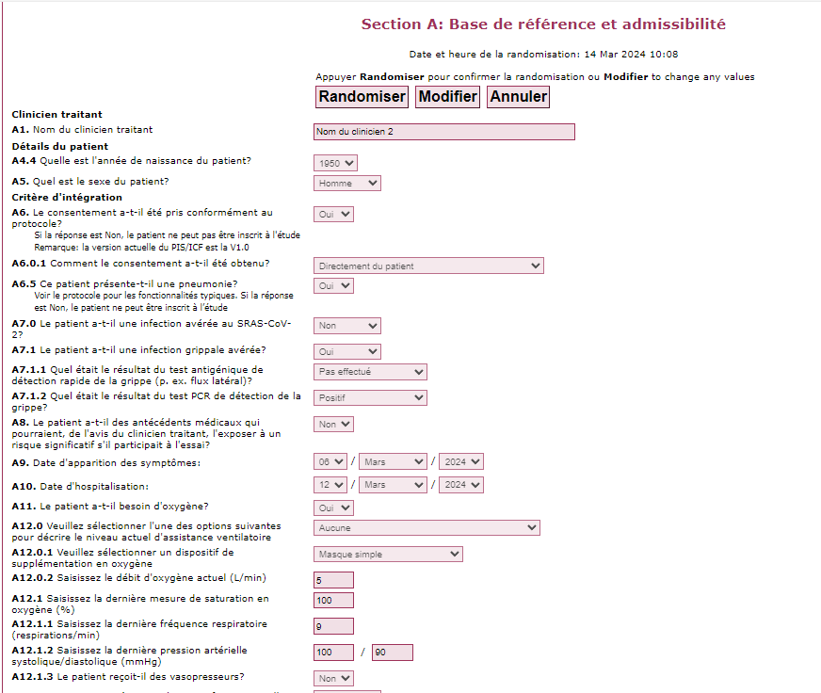
Randomisation
Une fois que les erreurs et les avertissements ont été examinés, vous pouvez revoir les données saisies avant de continuer.
Si vous devez corriger quelque chose, cliquez sur « Modifier »
Si tout est correct, cliquez sur « Randomiser »

Slide 10
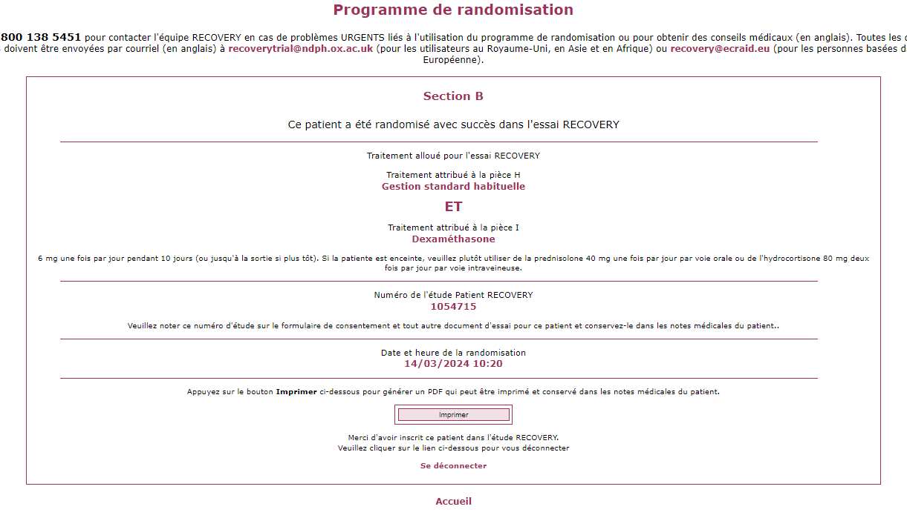
Randomisation
Pour chaque comparaison, l’allocation sera soit le traitement de l’essai, soit les soins habituels (sans le traitement de l’essai).
Si le patient se voit attribuer un traitement d’essai, assurez-vous qu’il est prescrit (comme une prescription normale pour un patient hospitalisé par un membre de l’équipe médicale du patient).
Enregistrez le numéro de l’étude dans le dossier médical et sur le formulaire de consentement.
Une copie de l’attribution du traitement, du numéro de l’étude et des données du formulaire de randomisation peut être sauvegardée ou imprimée au format pdf.

Slide 11
Problèmes
Si vous avez des questions sur la procédure ou si vous rencontrez des problèmes avec le site web, veuillez procéder de l’une des manières suivantes :
  Consultez notre foire aux questions sur le site web de l’étude www.recoverytrial.net/eu
  Envoyez un courriel à l’équipe de l’étude à l’adresse suivante recovery@ecraid.eu (en anglais)
  Téléphonez à l’équipe d’étude au +44 800 138 5451 (en anglais - appels urgents uniquement s’il vous plaît)

